Slide 1
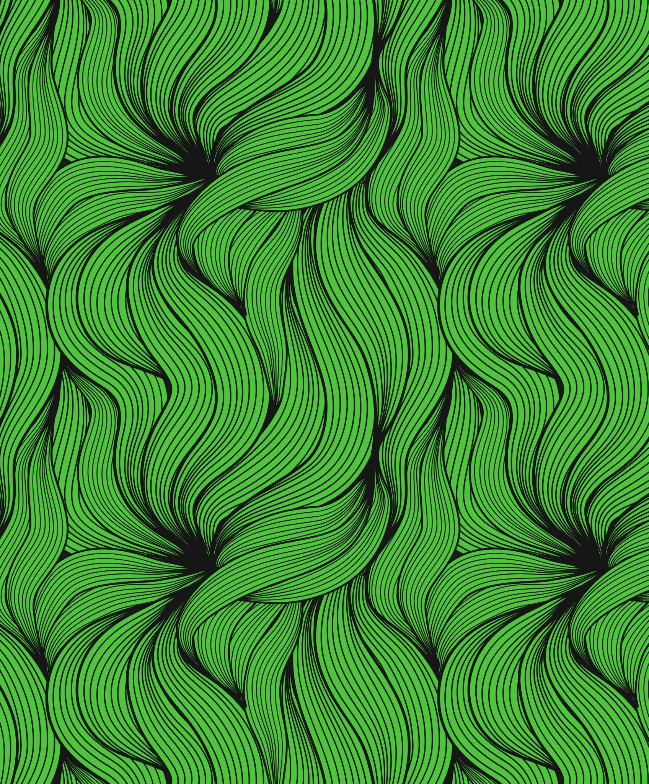
Odtwarzanie naturalnej kolorystyki na zdjęciach
Maciej Chmiest
Jan Rajczyk

Slide 2
Wstęp
Częstym problemem związanym z cyfrowym przetwarzaniem sygnałów (czy to dźwięków czy też obrazów) jest problem zakłóceń, z jakimi są one przez nas odbierane. Taką sytuację, w której pewien oryginalny sygnał zostaje zmodyfikowany przez inny (nazywany szumem) nazywa się konwolucją (splotem). W naszej prezentacji zajmiemy się problemem dekonwolucji, a więc procesem służącym odfiltrowaniu szumu celem uzyskania sygnału jak najbardziej zbliżonego do oryginalnego. Pokażemy następujące sposoby, które są pomocne przy problemie dekonwolucji:
Filtr medianowy
Filtr Wienera
Metody sztucznej inteligencji oraz uczenia głębokiego

Slide 3
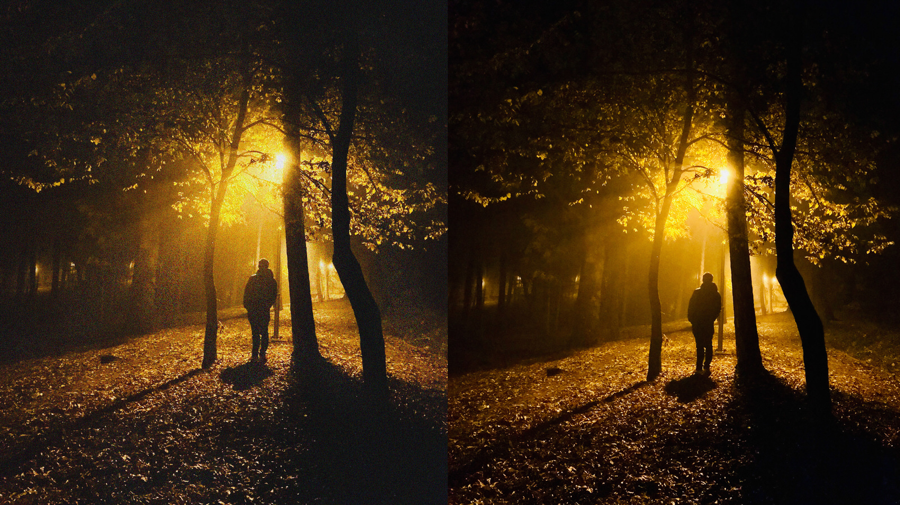

Slide 4
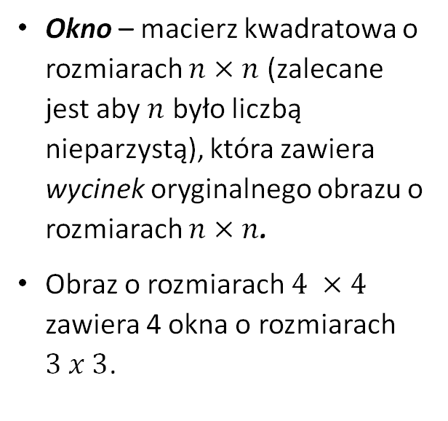
OKNO
1 | 1/2 | 1/2 | 2
1/3 | 1/2/3/4 | 1/2/3/4 | 2/4
1/3 | 1/2/3/4 | 1/2/3/4 | 2/4
3 | 3/4 | 3/4 | 4
Okno – macierz kwadratowa o rozmiarach $n×n$ (zalecane jest aby $n$ było liczbą nieparzystą), która zawiera wycinek oryginalnego obrazu o rozmiarach $n×n$.
Obraz o rozmiarach $4 ×4$ zawiera 4 okna o rozmiarach $3 x 3$.

Slide 5
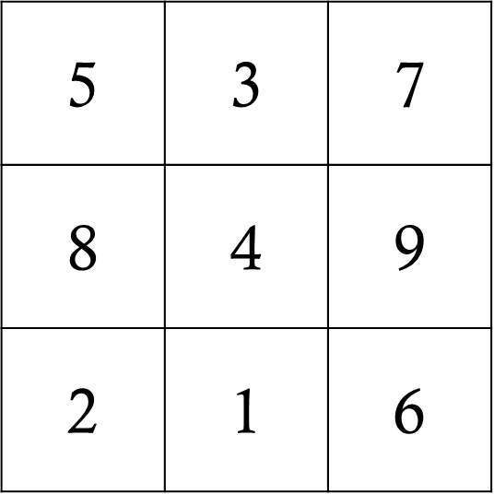
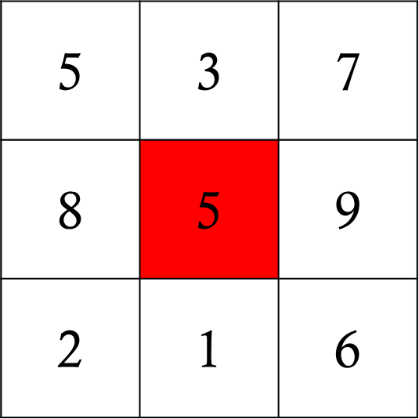
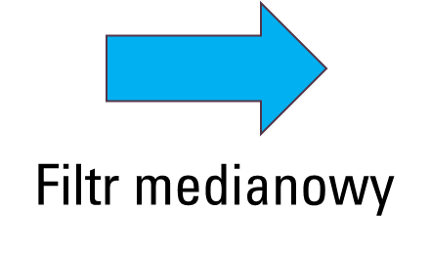
Filtr medianowy
Obraz, który chcemy odfiltrować jest przeglądany piksel po pikselu w ten sposób, że wartość piksela (i, j) na obrazie odfiltrowanym jest równa medianie wartości pikseli z okna, którego środkowym elementem jest piksel (i, j).

Slide 6
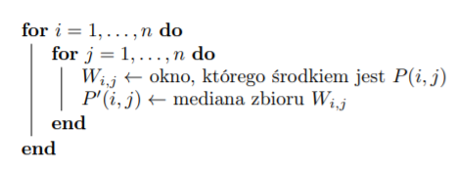
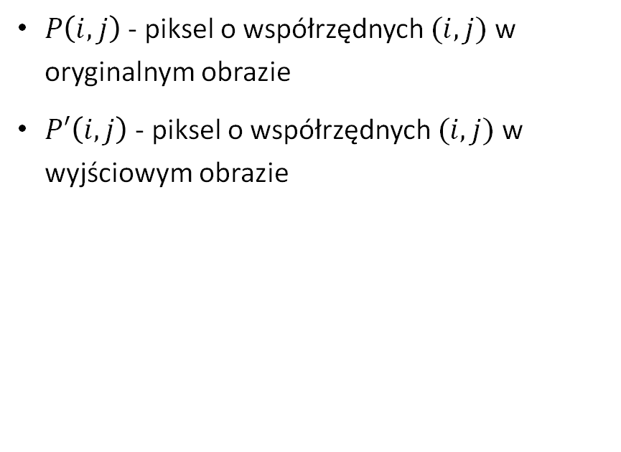
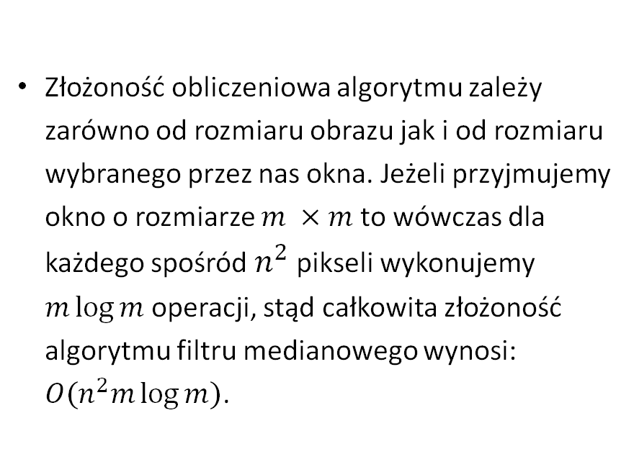
Pseudokod oraz złożoność obliczeniowa
Złożoność obliczeniowa algorytmu zależy zarówno od rozmiaru obrazu jak i od rozmiaru wybranego przez nas okna. Jeżeli przyjmujemy okno o rozmiarze $m ×m$to wówczas dla każdego spośród $n^{2}$ pikseli wykonujemy $m\log{m}$operacji, stąd całkowita złożoność algorytmu filtru medianowego wynosi: $O(n^{2}m\log{m})$.
$P\left(i, j\right)$ - piksel o współrzędnych $(i, j)$ w oryginalnym obrazie
$P′\left(i, j\right)$ - piksel o współrzędnych $(i, j)$ w wyjściowym obrazie

Slide 7
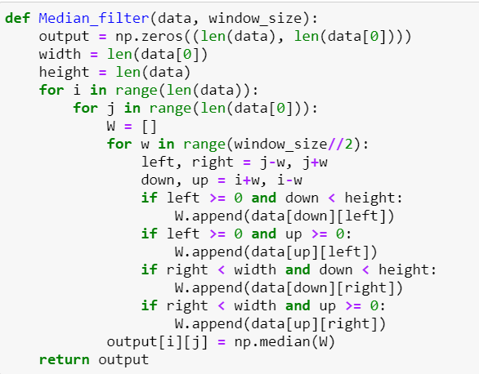
Implementacja w języku PYTHON
Do funkcji podajemy obraz oryginalny oraz rozmiar okna (w naszym przypadku zakładamy okno kwadratowe, więc wystarczającym jest podanie jedynie jednej wielkości).

Slide 8
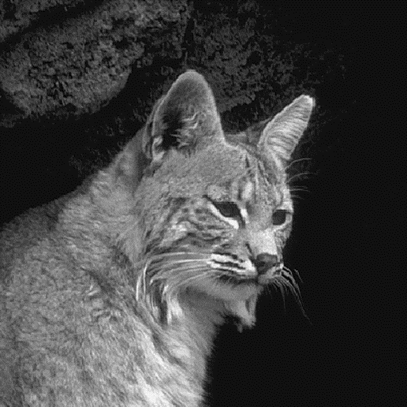
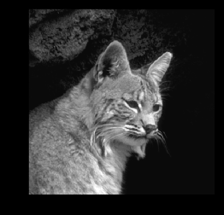
GARŚĆ PRZYKŁADÓW
Obraz oryginalny
Filtr medianowy z oknem 5x5

Slide 9

GARŚĆ PRZYKŁADÓW
Obraz oryginalny
Filtr medianowy z oknem 15x15

Slide 10

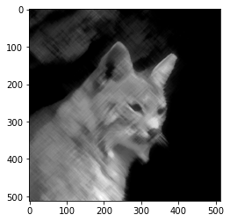
GARŚĆ PRZYKŁADÓW
Obraz oryginalny
Filtr medianowy z oknem 25x25

Slide 11
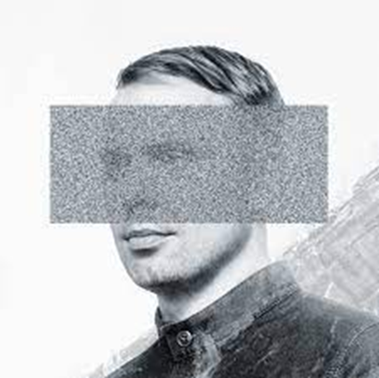
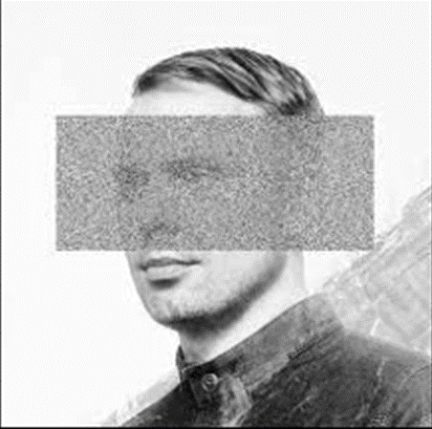
Garść przykładów
Obraz oryginalny
Filtr medianowy z oknem 3x3

Slide 12
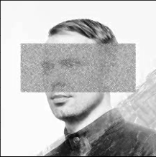
GARŚĆ przykładów
Obraz oryginalny
Filtr medianowy z oknem 5x5

Slide 13
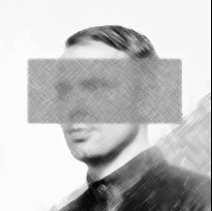
GARŚĆ PRZYKŁADÓW
Obraz oryginalny
Filtr medianowy z oknem 9x9

Slide 14
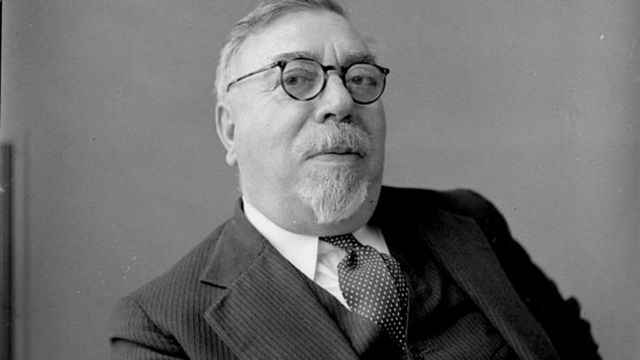
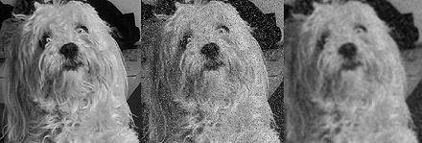
FILTR WIENERA
Norbert Wiener (1894 – 1964)

Slide 15
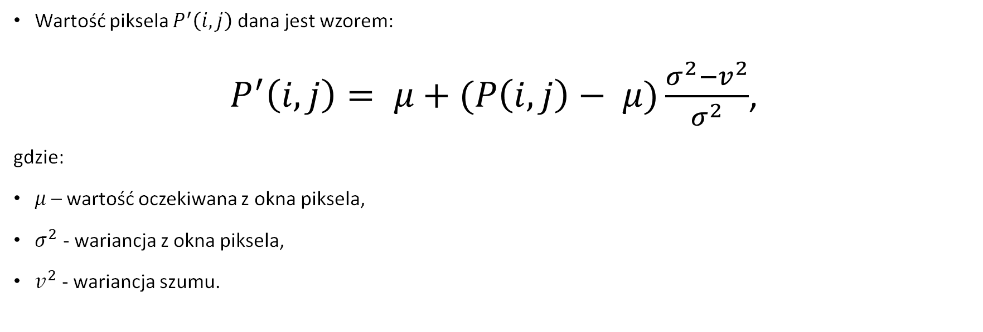
FILTR WIENERA
Wartość piksela $P^{′}\left(i, j\right)$ dana jest wzorem:
$P^{′}\left(i,j\right)= μ+(P\left(i, j\right)− μ)\frac{σ^{2}−v^{2}}{σ^{2}}$,
gdzie:
$μ$– wartość oczekiwana z okna piksela,
$σ^{2}$ - wariancja z okna piksela,
$v^{2}$ - wariancja szumu.

Slide 16
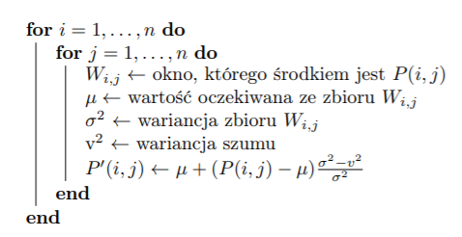
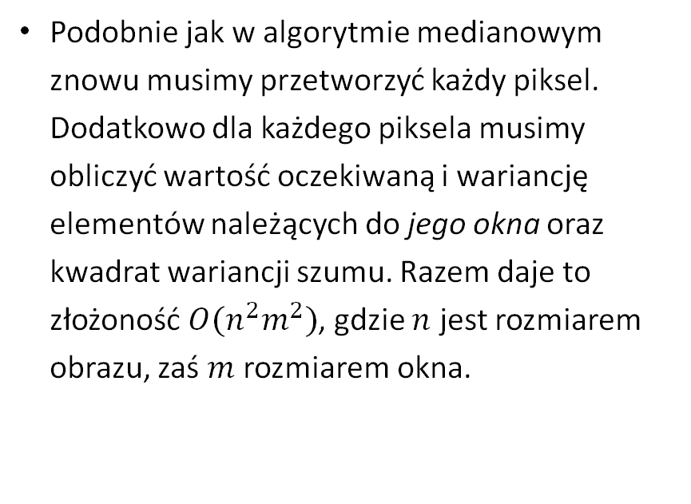
Pseudokod oraz złożoność obliczeniowa
Podobnie jak w algorytmie medianowym znowu musimy przetworzyć każdy piksel. Dodatkowo dla każdego piksela musimy obliczyć wartość oczekiwaną i wariancję elementów należących do jego okna oraz kwadrat wariancji szumu. Razem daje to złożoność $O(n^{2}m^{2})$, gdzie $n$ jest rozmiarem obrazu, zaś $m$ rozmiarem okna.

Slide 17

Garść PRZYKŁADÓW
Obraz oryginalny
Filtr Wienera z oknem 5x5

Slide 18

Garść PRZYKŁADÓW
Obraz oryginalny
Filtr Wienera z oknem 15x15

Slide 19

Garść PRZYKŁADÓW
Obraz oryginalny
Filtr Wienera z oknem 25x25

Slide 20

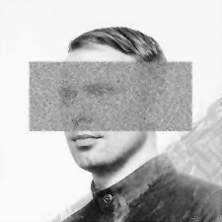
Garść PRZYKŁADÓW
Obraz oryginalny
Filtr Wienera z oknem 3x3

Slide 21

Garść PRZYKŁADÓW
Obraz oryginalny
Filtr Wienera z oknem 5x5

Slide 22
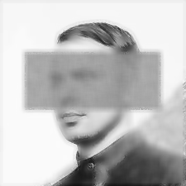
Garść PRZYKŁADÓW
Obraz oryginalny
Filtr Wienera z oknem 9x9

Slide 23
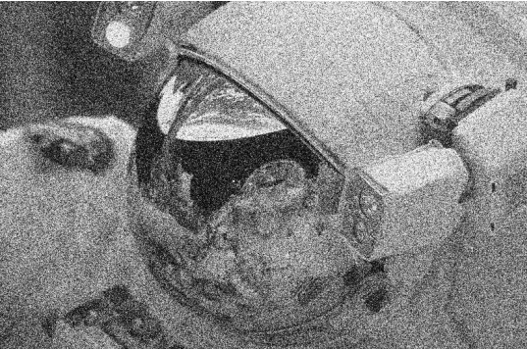

Garść PRZYKŁADÓW
Obraz oryginalny
Filtr Wienera z oknem 3x3

Slide 24

Garść PRZYKŁADÓW
Obraz oryginalny
Filtr Wienera z oknem 5x5

Slide 25
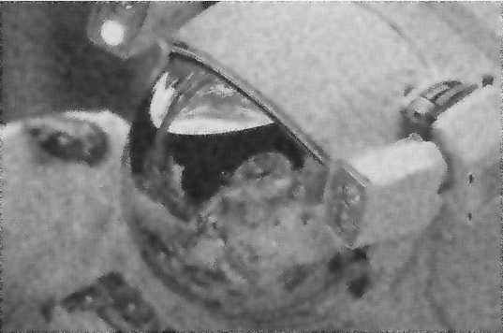
Garść PRZYKŁADÓW
Obraz oryginalny
Filtr Wienera z oknem 7x7

Slide 26
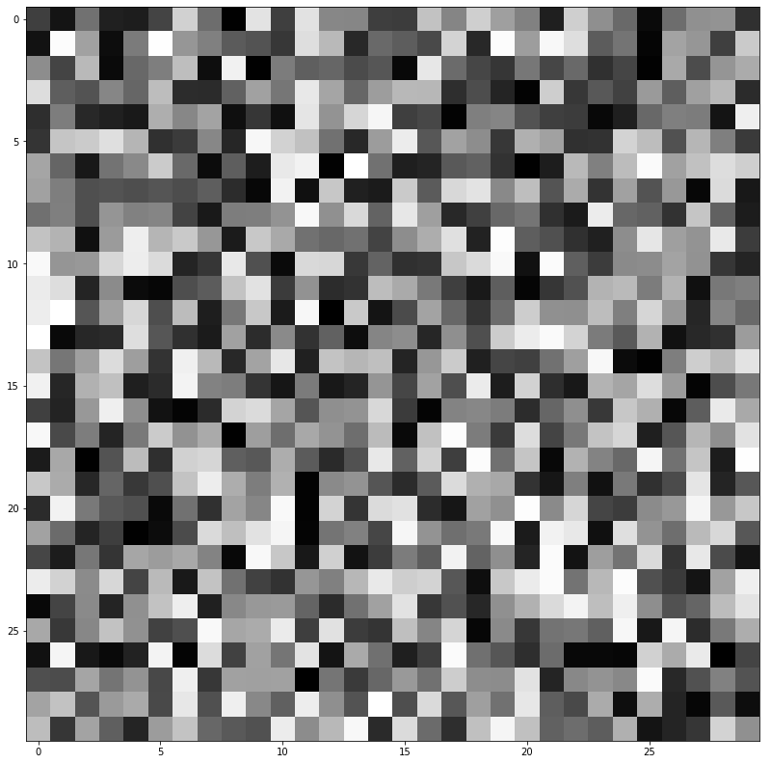
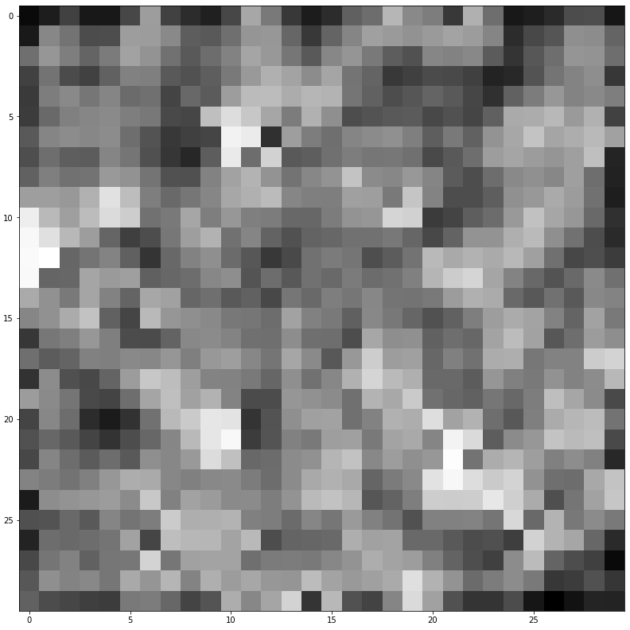
Garść PRZYKŁADÓW
Obraz oryginalny
Filtr Wienera z oknem 3x3

Slide 27
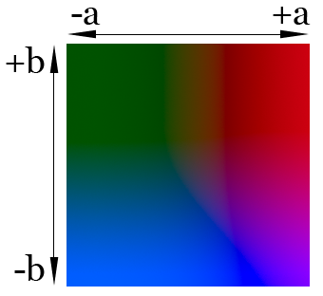
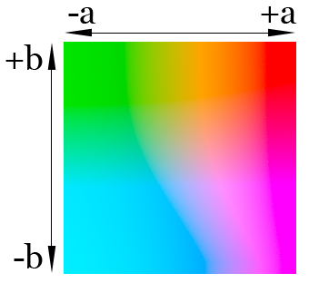
AI/DEEP LEARNING
Model którego użyliśmy był trenowany na obrazach przekonwertowanych do przestrzeni Lab, w której barwę każdego piksela opisują w sposób matematyczny trzy składowe:
L - jasność (luminacja)
a - barwa od zielonej do magenty
b – barwa od niebieskiej do żółtej
L = 25%
L = 75%

Slide 28
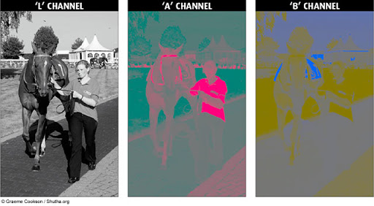
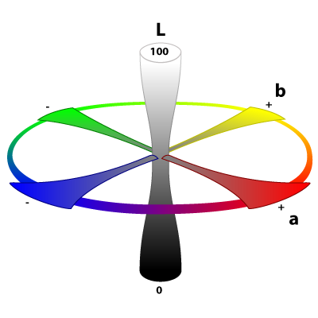
Przestrzeń lab

Slide 29
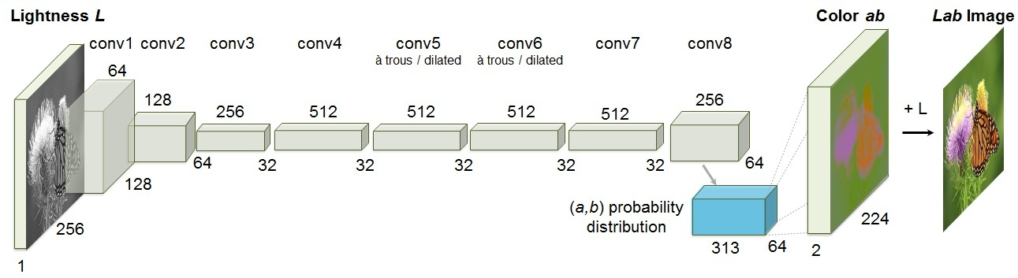
Cały proces przywracania kolorów można opisać w kilku prostych krokach:
Konwertujemy wszystkie obrazy zestawu danych treningowych z przestrzeni RGB do przestrzeni Lab
Używamy kanału L jako wejścia dla sieci neuronowej i trenujemy sieć, aby przewidywała kanały a oraz b
Łączymy wejściowy kanał L z przewidywanymi kanałami a oraz b
Konwertujemy obraz z przestrzeni Lab spowrotem do przestrzeni RGB
Opis ten jest oczywiście bardzo uproszczony, ale pozwala w przystępny sposób zrozumieć proces trenowania użytej przez nas sieci neuronowej.

Slide 30
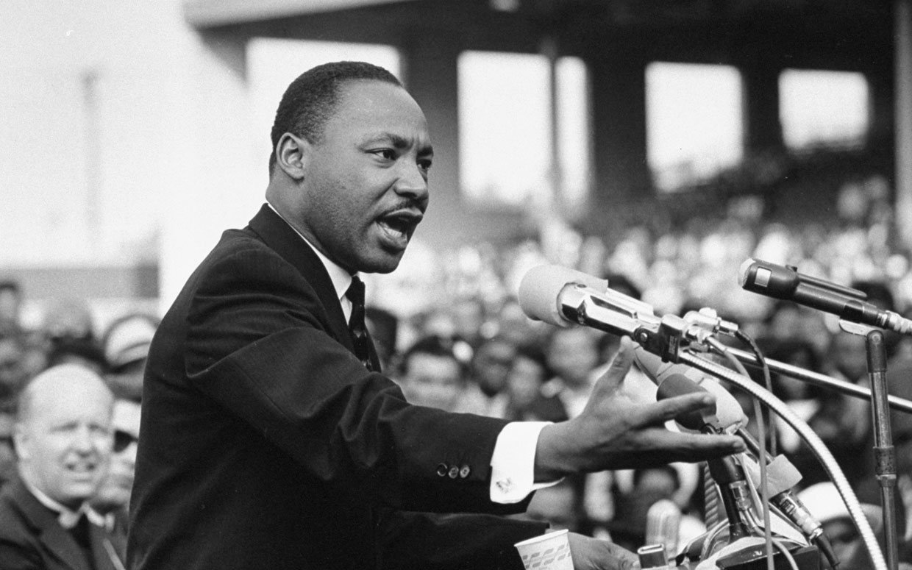
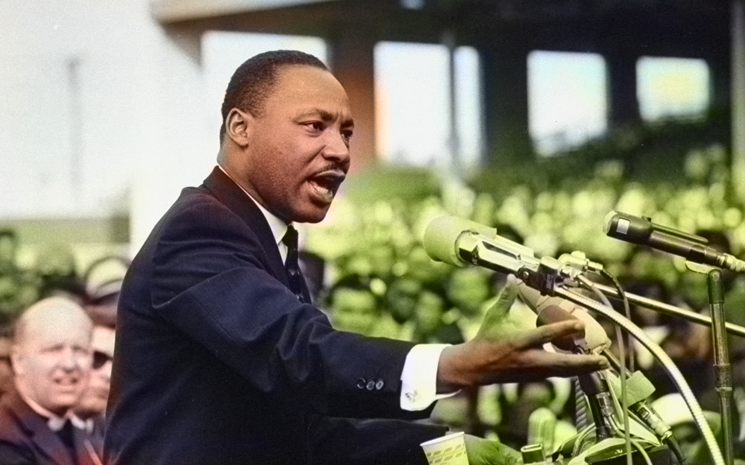
Garść PRZYKŁADÓW
Obraz oryginalny
Obraz pokolorowany przez AI

Slide 31
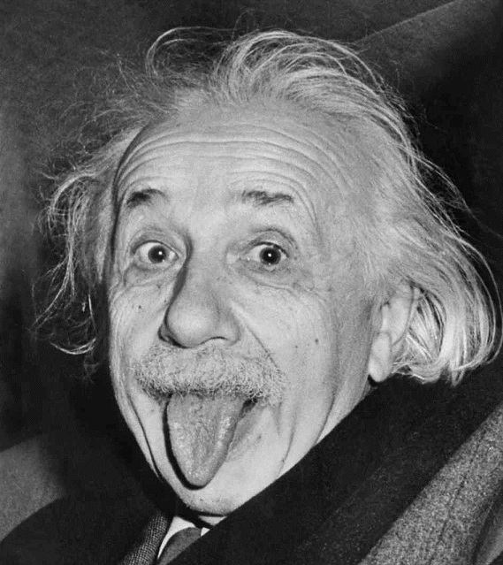
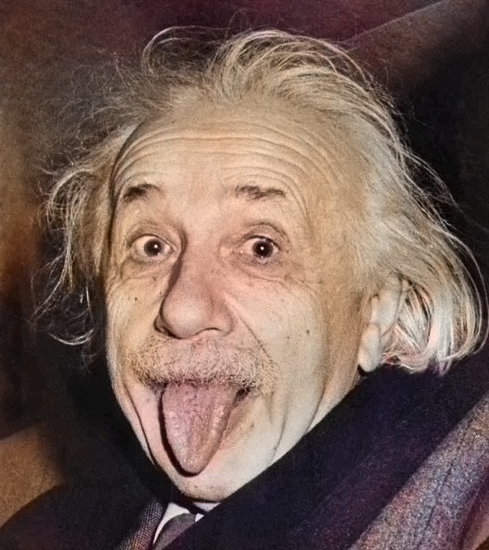
Garść PRZYKŁADÓW
Obraz oryginalny
Obraz pokolorowany przez AI

Slide 32
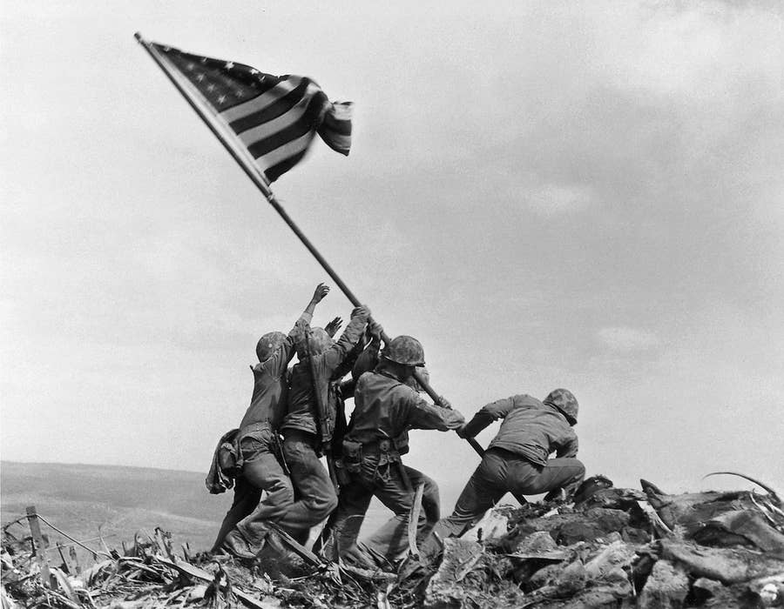
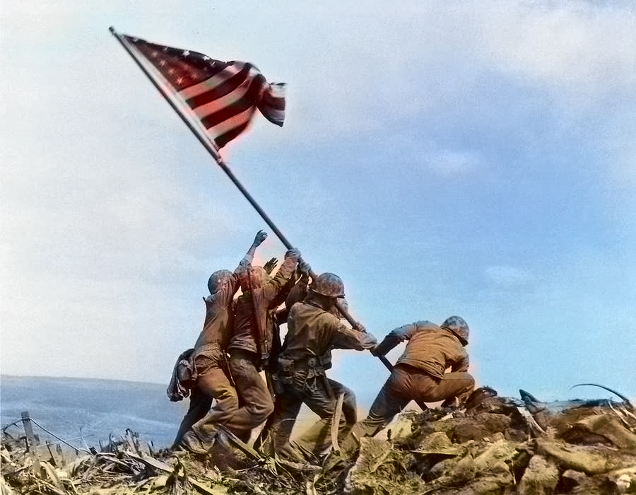
Garść PRZYKŁADÓW
Obraz oryginalny
Obraz pokolorowany przez AI

Slide 33
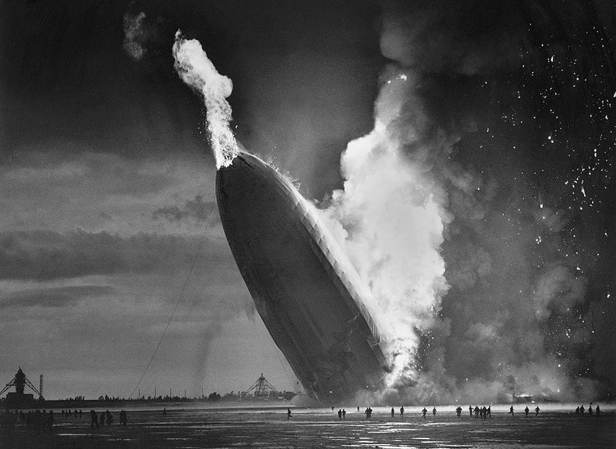
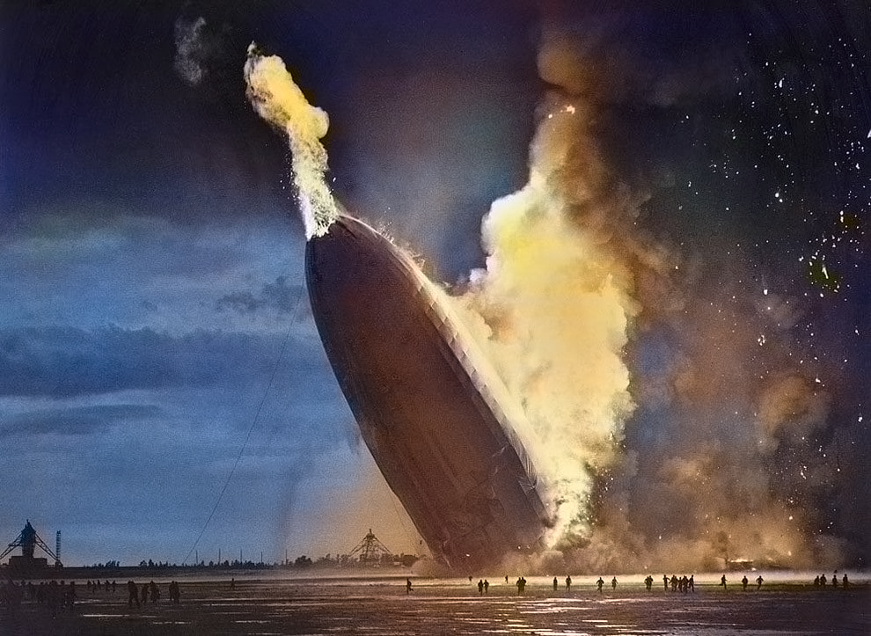
Garść PRZYKŁADÓW
Obraz oryginalny
Obraz pokolorowany przez AI

Slide 34
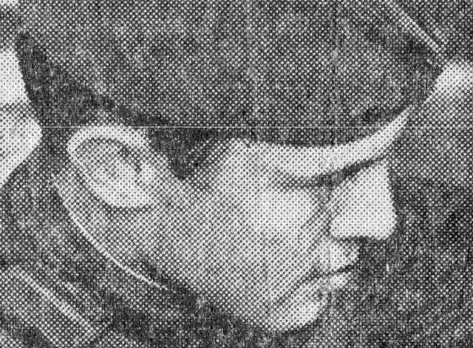
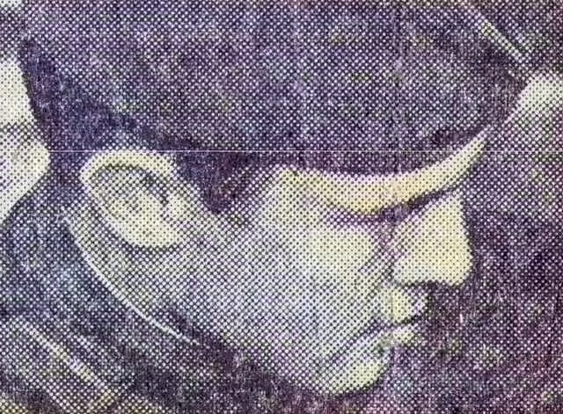
Garść PRZYKŁADÓW
Obraz oryginalny
Obraz pokolorowany przez AI

Slide 35
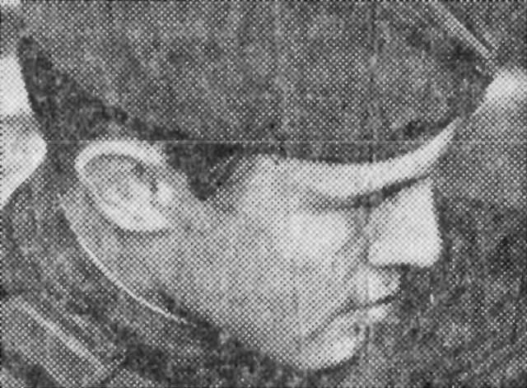
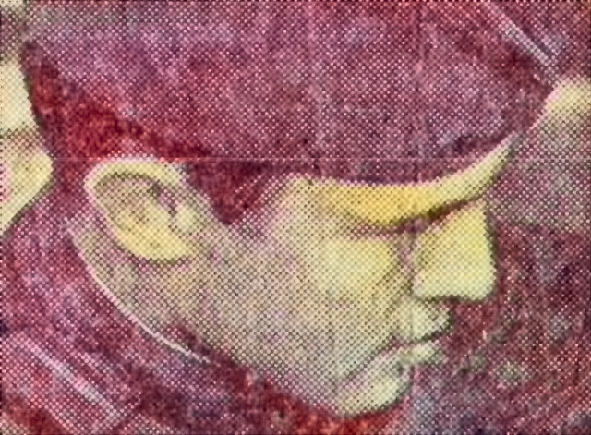
Garść PRZYKŁADÓW
Filtr wienera o oknie 4x4
Obraz pokolorowany przez AI

Slide 36

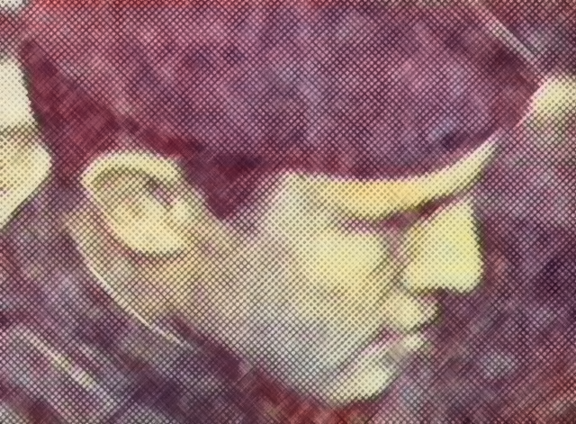
Garść PRZYKŁADÓW
Filtr medianowy o oknie 17x17
Obraz pokolorowany przez AI

Slide 37

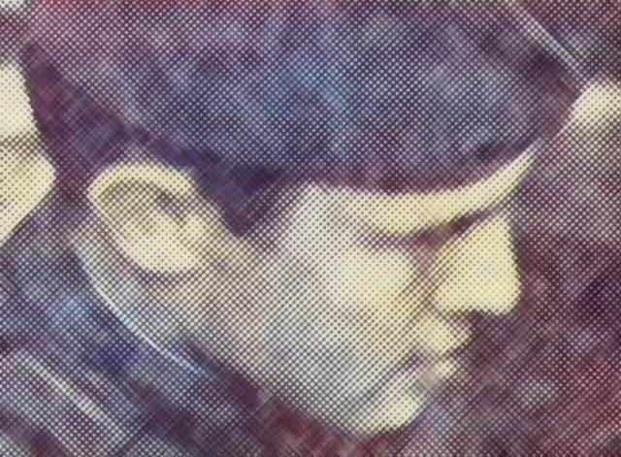
Garść PRZYKŁADÓW
Filtr medianowy o oknie 19x19
Obraz pokolorowany przez AI

Slide 38
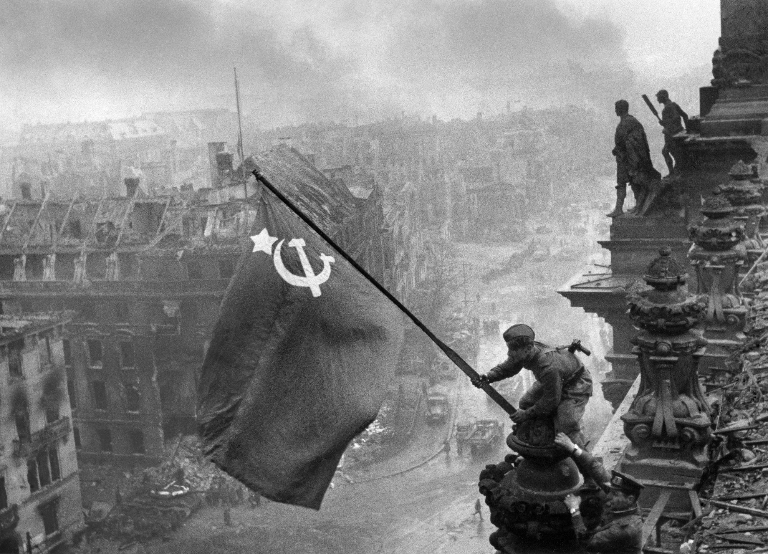
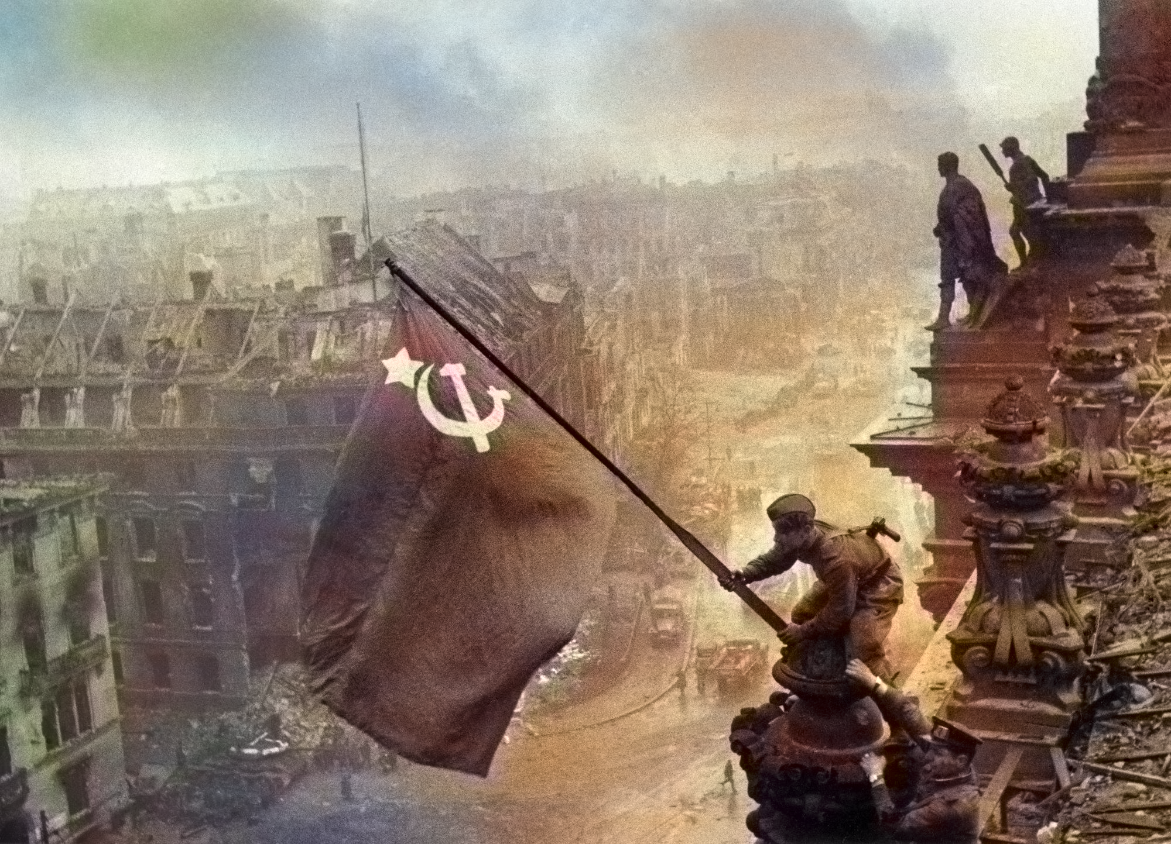
Garść PRZYKŁADÓW
Obraz oryginalny
Obraz pokolorowany przez AI

Slide 39

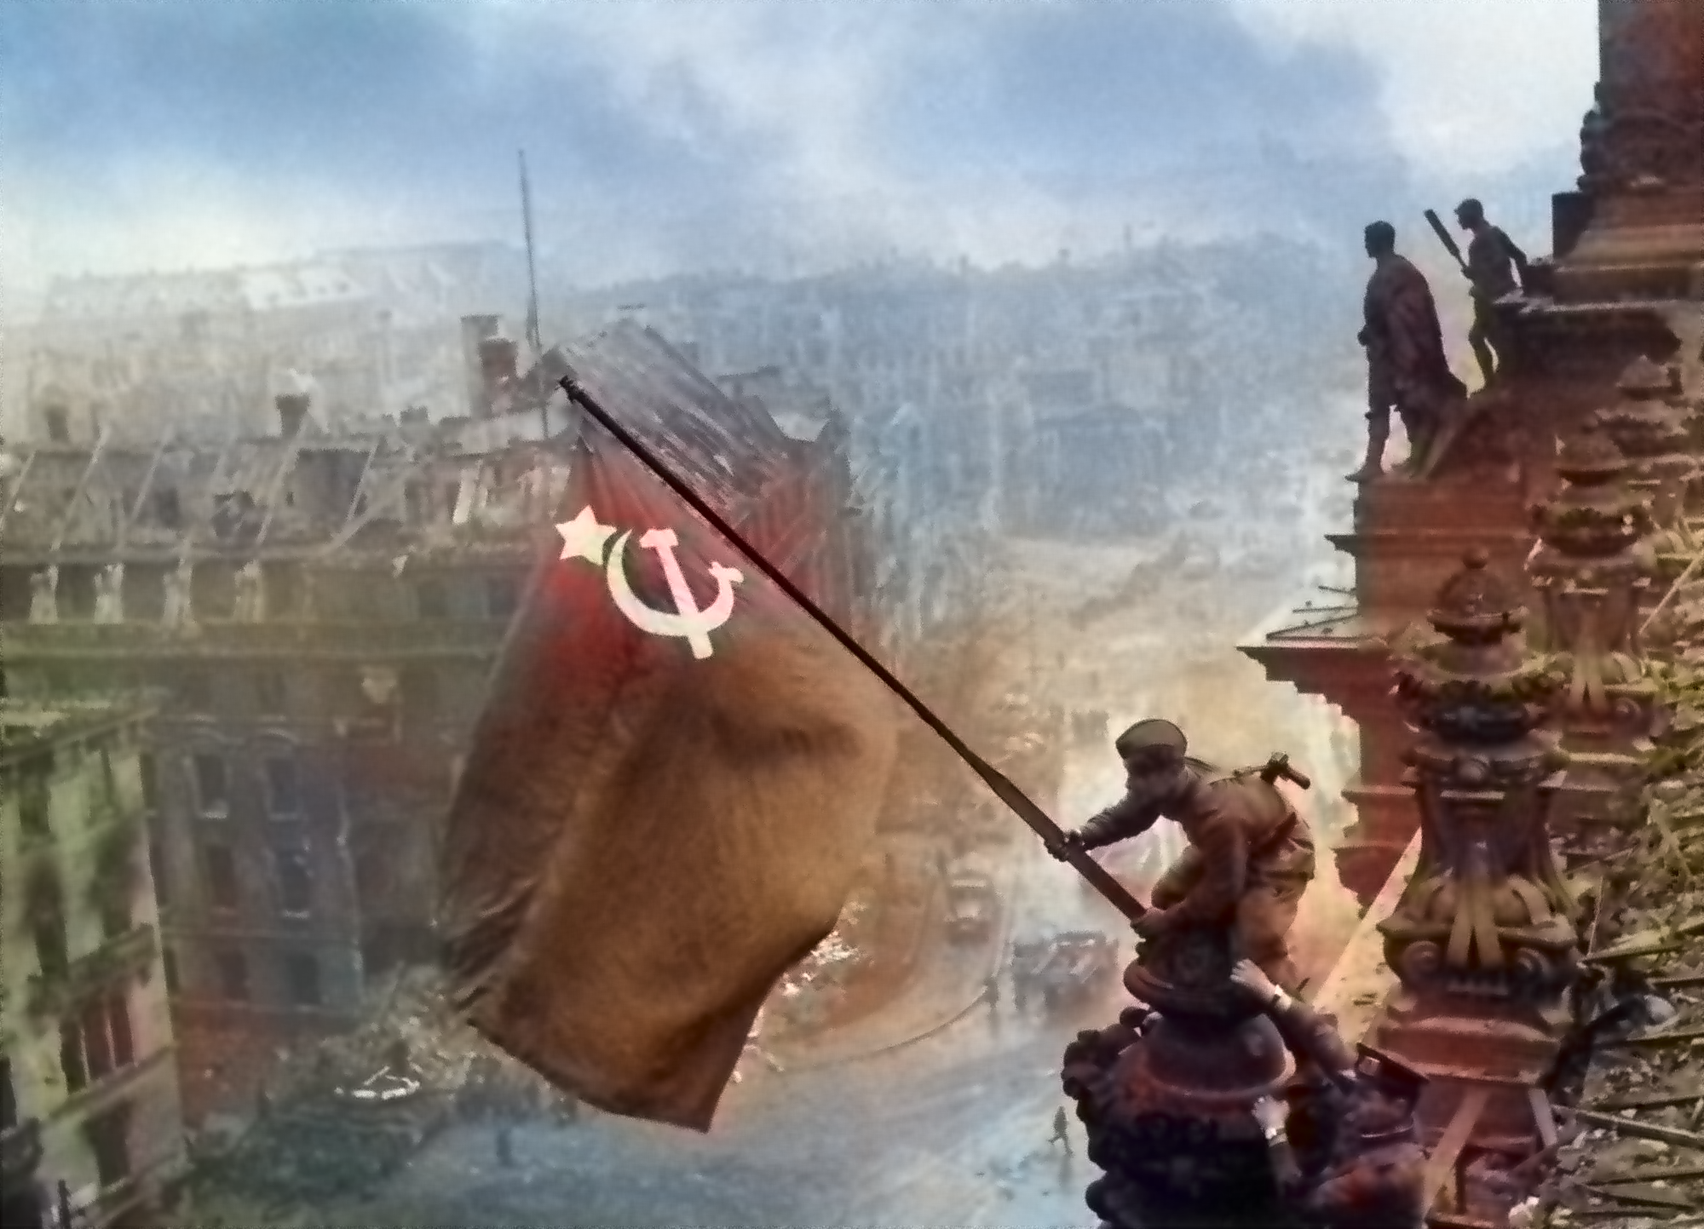
Garść PRZYKŁADÓW
Filtr Wienera z oknem 9x9
Obraz pokolorowany przez AI

Slide 40


Garść PRZYKŁADÓW
Filtr Wienera z oknem 11x11
Obraz pokolorowany przez AI

Slide 41


Garść PRZYKŁADÓW
Filtr medianowy z oknem 9x9
Obraz pokolorowany przez AI

Slide 42


Garść PRZYKŁADÓW
Filtr medianowy z oknem 13x13
Obraz pokolorowany przez AI

Slide 43
PODSUMOWANIE
Przywracanie naturalnej kolorystyki dziś może wydawać się już nie tak ciekawe – zwłaszcza w momencie, w którym klasyczne filtry odchodzą do przysłowiowego lamusa, zaś w ich miejscu pojawiają się nowatorskie metody używające takich technik jak deep learning czy metody sztucznej inteligencji.
Musimy jednak pamiętać, że pewne filtry pomagające w wygładzaniu czy wyostrzaniu pewnych obiektów bazują na przedstawionych przez nas metodach. I tak możemy spotkać wymienione metody między innymi w:

Slide 44

Asystent jazdy bądź pasa ruchu
Duży kontrast kolorów pozwala na zauważenie pojazdów bądź krawędzi

Slide 45


RETUSZ zdjęć
Kto z nas nie chciałby zakryć pewnych niedoskonałości?

Slide 46

Rozpoznawanie obrazów
Bardzo świeży temat w świecie IT.
Podobieństwo do Monte Carlo – można dużo zyskać ☺

Slide 47

Bibliografia
Włodzimierz Figiel, Ewa Kawalec Latała Zastosowanie analizy i przetwarzania obrazów do interpretacji syntetycznych sekcji pseudo – impedancji akustycznej
https://en.wikipedia.org/wiki/Wiener_filter
https://en.wikipedia.org/wiki/Median_filter
https://docs.scipy.org/doc/scipy/reference/generated/scipy.signal.wiener.html
https://www.tutorialspoint.com/dip/applications_and_usage.htm
https://github.com/PySimpleGUI/PySimpleGUI-Photo-Colorizer
https://github.com/richzhang/colorization
https://en.wikipedia.org/wiki/CIELAB_color_space
https://www.pyimagesearch.com/2019/02/25/black-and-white-image-colorization-with-opencv-and-deep-learning/
Regulamin

Slide 48

DZIĘKUJEMY ZA UWAGĘ
Wszelkie pytania i uwagi mile widziane

